Slide 1
Отношение населения России к пластиковой упаковке и запрету продажи алкогольных напитков в пластиковой таре по результатам Всероссийского опроса населения
Москва, 2012

Slide 2
Содержание
Содержание | 2
Параметры исследования | 3
Параметры выборочной совокупности | 4
Основные результаты исследования | 5
Основные выводы | 12
Контактная информация | 14

Slide 3
ПАРАМЕТРЫ ИССЛЕДОВАНИЯ
Цели исследования:
Описать отношение россиян к пластиковой таре для розлива напитков;
Определить отношение россиян к перспективе принятия постановления о запрете продаж алкогольной продукции в пластиковой таре как мере, направленной на сокращение потребления алкоголя.
Методы исследования:
Личное интервью по месту жительства с применением структурированного опросного листа. Проведено 16-17 июня 2012 года
Целевая аудитория:
Население России в возрасте от 18 лет и старше.
География и выборка исследования:
Опрос на основе всероссийской многоступенчатой стратифицированной территориальной случайной выборки, репрезентирующей взрослое население России.
Размер выборочной совокупности составляет 1600 человек, при этом ошибка выборки (статистическая погрешность) не превышает ±3,4%.

Slide 4
Параметры выборочной совокупности
Пол | Мужской | 45
 | Женский | 55
Возраст | 18-24 года | 14
 | 25-34 года | 20
 | 35-44 года | 17
 | 45-59 лет | 30
 | 60 и старше | 19
Образование | Образование начальное или ниже, неполное среднее образование | 7
 | Среднее образование (школа или ПТУ) | 24
 | Среднее специальное образование (техникум) | 40
 | Незаконченное высшее (не менее 3-х курсов ВУЗа), высшее | 29
Материальное положение | Мы едва сводим концы с концами. Денег не хватает даже на продукты | 5
 | На продукты денег хватает, но покупка одежды уже затруднительна | 21
 | Денег хватает на продукты и одежду, но покупка холодильника уже затруднительна | 50
 | Мы можем без труда купить холодильник, телевизор, мебель, но на машину денег нет | 21
 | Мы можем позволить себе практически все: машину, квартиру, дачу | 2
 | Затрудняюсь ответить | 1
Тип населенного пункта | Москва и Санкт-Петербург | 11
 | Города - миллионники | 10
 | Более 500 тыс. | 9
 | 100-500 тыс. | 19
 | Менее 100 тыс. | 25
 | Село | 26
Федеральный округ | Центральный федеральный округ | 26
 | Северо-Западный федеральный округ | 10
 | Южный федеральный округ | 10
 | Северо-Кавказский федеральный округ | 5
 | Приволжский федеральный округ | 21
 | Уральский федеральный округ | 9
 | Сибирский федеральный округ | 14
 | Дальневосточный федеральный округ | 5

Slide 5
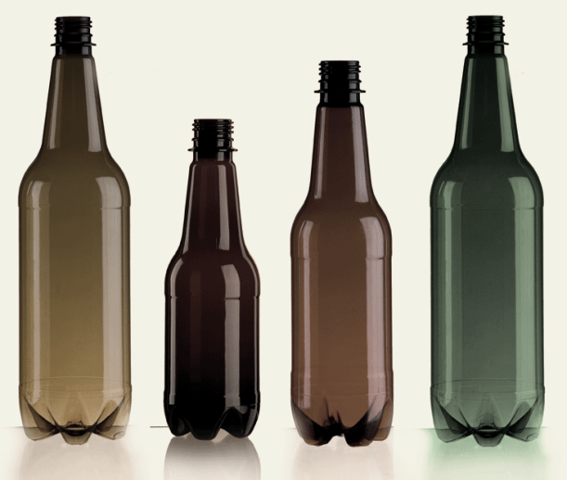
Основные результаты исследования

Slide 6
Практика приобретения алкогольных и безалкогольных напитков
«В какой упаковке Вы чаще всего покупаете эти напитки?»,
Закрытый вопрос, для каждого вида алкогольных напитков только один вид упаковки
В % от тех, кто покупает тот или иной вид напитков
n = 1087
n = 1218
n = 690
n = 1103
n = 139
n = 322
n = 394
Чаще всего в пластиковой упаковке опрошенные приобретают минеральную и питьевую воду (84%), молочные напитки (44%) и пиво (39%).
Реже всего в пластиковой упаковке приобретаются вина (5%) и крепкий алкоголь (2%).

Slide 7
Характеристика основных видов упаковки
«Давайте выберем, какая из перечисленных ниже упаковок напитков самая экологичная, экономная, удобная и т.д.?»,
Закрытый вопрос, для каждой характеристики только один вид упаковки
В % от тех всех опрошенных, т=1600
Пластиковую упаковку по сравнению с другими видами тары для напитков россияне считают практичной (70%), экономной (46%) и удобной (40%).
Реже всего опрошенные приписывали пластиковой упаковке такие качества, как экологичная (6%) и опасная (4%).

Slide 8
Отношение к запрету продажи алкогольной продукции в пластиковой таре
«В последнее время в СМИ обсуждается идея запрета пластиковой тары для алкогольных напитков. Это значит, что никакую алкогольную продукцию, в том числе пиво и алкогольные коктейли, нельзя будет разливать в пластиковые бутылки и банки. Какое из двух мнений на эту тему Вам ближе?»,
Закрытый вопрос, 1 ответ
В % от всех опрошенных, n=1600
Подавляющее большинство россиян не поддерживают идею введения запрета на продажу алкоголя в пластиковой упаковке – 73%. Они считают, что такое решение не поможет сократить потребление алкоголя, зато создаст дополнительные сложности для производителей и потребителей.
С одобрением относятся к такой мере только 16% прошенных.

Slide 9
Отношение к запрету продажи алкогольной продукции в пластиковой таре
«Если запрет будет введен в действие, из продажи будут изъяты пивные бутылки объема от одного до двух с половиной литров. Сегодня такой объем обычно продают в именно в пластике. Как Вы думаете, что будут делать в этом случае потребители?»,
Закрытый вопрос, 1 ответ
В % от всех опрошенных, n=1600
Более трети опрошенных (36%), продолжая тему влияния запрета на сокращение употребления алкоголя, отмечают, что даже если из продажи будут изъяты большие пивные бутылки из пластика, потребители так или иначе будут покупать тот же объем алкогольного напитка, но в нескольких емкостях меньшего объема.
23% считают, что опрошенные начнут покупать пиво в бОльших объемах. Почти каждый пятый допускает, что потребители начнут переходить на более крепкий алкоголь (18%).
Только 8% считают, что потребители станут меньше пить.

Slide 10
Возможные последствия введения запрета
«Если запрет будет введен в действие, как Вы думаете, как это повлияет на рынок в целом?»,
Закрытый вопрос, 1 ответ
В % от всех опрошенных, n=1600
Основными последствиями ведения запрета на продажу алкогольных напитков в пластиковой таре россияне называют рост цен на другие продукты, упакованные в пластик (32%) и снижение качества продукта как следствие желания производителя снизить издержки (24%).
Только 14% видят в принятии такое меры позитивное последствие, которым, по их мнению, станет повышение качества продукта. Почти столько же – 15% - считают что из-за ведения запрета сократится ассортимент, так как не все производители смогут позволить себе дорогую упаковку.

Slide 11
Стороны, заинтересованные во введении запрета
«Как Вы считаете, кто, в первую очередь, заинтересован во введении такого запрета?»,
Закрытый вопрос, 1 ответ
В % от всех опрошенных, n=1600
Основными заинтересованными сторонами во введении запрета россияне считают Правительство России (24%) и производителей стеклянной тары (21%).
Равные доли опрошенных называли в качестве заинтересованных сторон производителей водки и крепкого алкоголя и алкогольные комитеты и сообщества (по 14% соответственно).

Slide 12
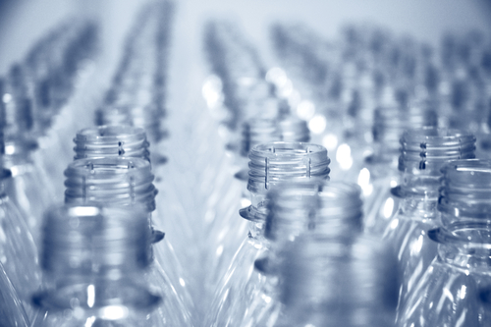
Основные выводы

Slide 13
Основные выводы
В пластиковой упаковке россияне чаще всего приобретают минеральную воду (84%), молочные продукты (44%), пиво (39%). Подобная упаковка представляется респондентам удобной (40%), практичной (49%), экономичной (46%).
Что касается обсуждаемой сейчас идеи запрета пластиковой тары для алкогольных напитков, то большинство россиян полагают, что эта мера не поможет снизить потребление алкоголя, а лишь создаст дополнительные сложности и для потребителей, и для производителей (73%).
По мнению респондентов, в случае введения запрета в действие, и, соответственно, изъятия из продажи пластиковых пивных бутылок объема от одного до двух с половиной литров, покупатели так или иначе будут приобретать тот же объем напитка в нескольких небольших бутылках, пусть и за большую стоимость (36%). Четверть опрошенных также предполагает, что введение запрета спровоцирует рост продаж пива в упаковке бОльшего объема – например, в пятилитровых бочонках (23%), а каждый пятый и вовсе прогнозирует переход потребителей на более крепкие напитки (18%). И лишь 8% ожидают, что потребление пива населением сократится.
Влияние инициативы на рынок продуктов в целом, по мнению россиян, также будет скорее неблагоприятным: 32% ожидают, что в этом случае вырастут цены и на другие продукты в пластиковой упаковке. 24% также прогнозируют ухудшение качества продукции из-за того, что производители будут экономить на сырье. И только 14% ожидают повышения качества продукта за счет стеклянной и алюминиевой упаковки, способной лучше сохранять продукт.
У россиян нет единого мнения о том, кто заинтересован во введении этого запрета: 24% полагают, что это Правительство, 21% - компании-производители стеклянной тары.

Slide 14
Спасибо за внимание!
Руководитель проекта
Романова Ольга oromanova@wciom.com

